Slide 1
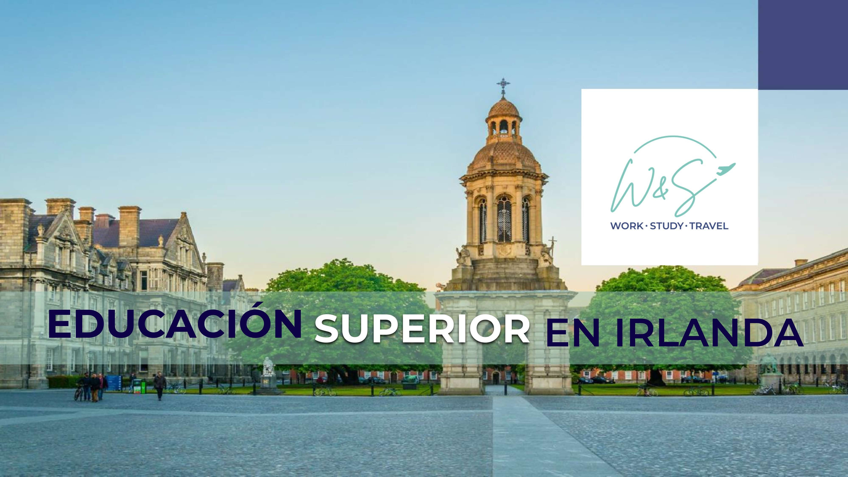

Slide 2
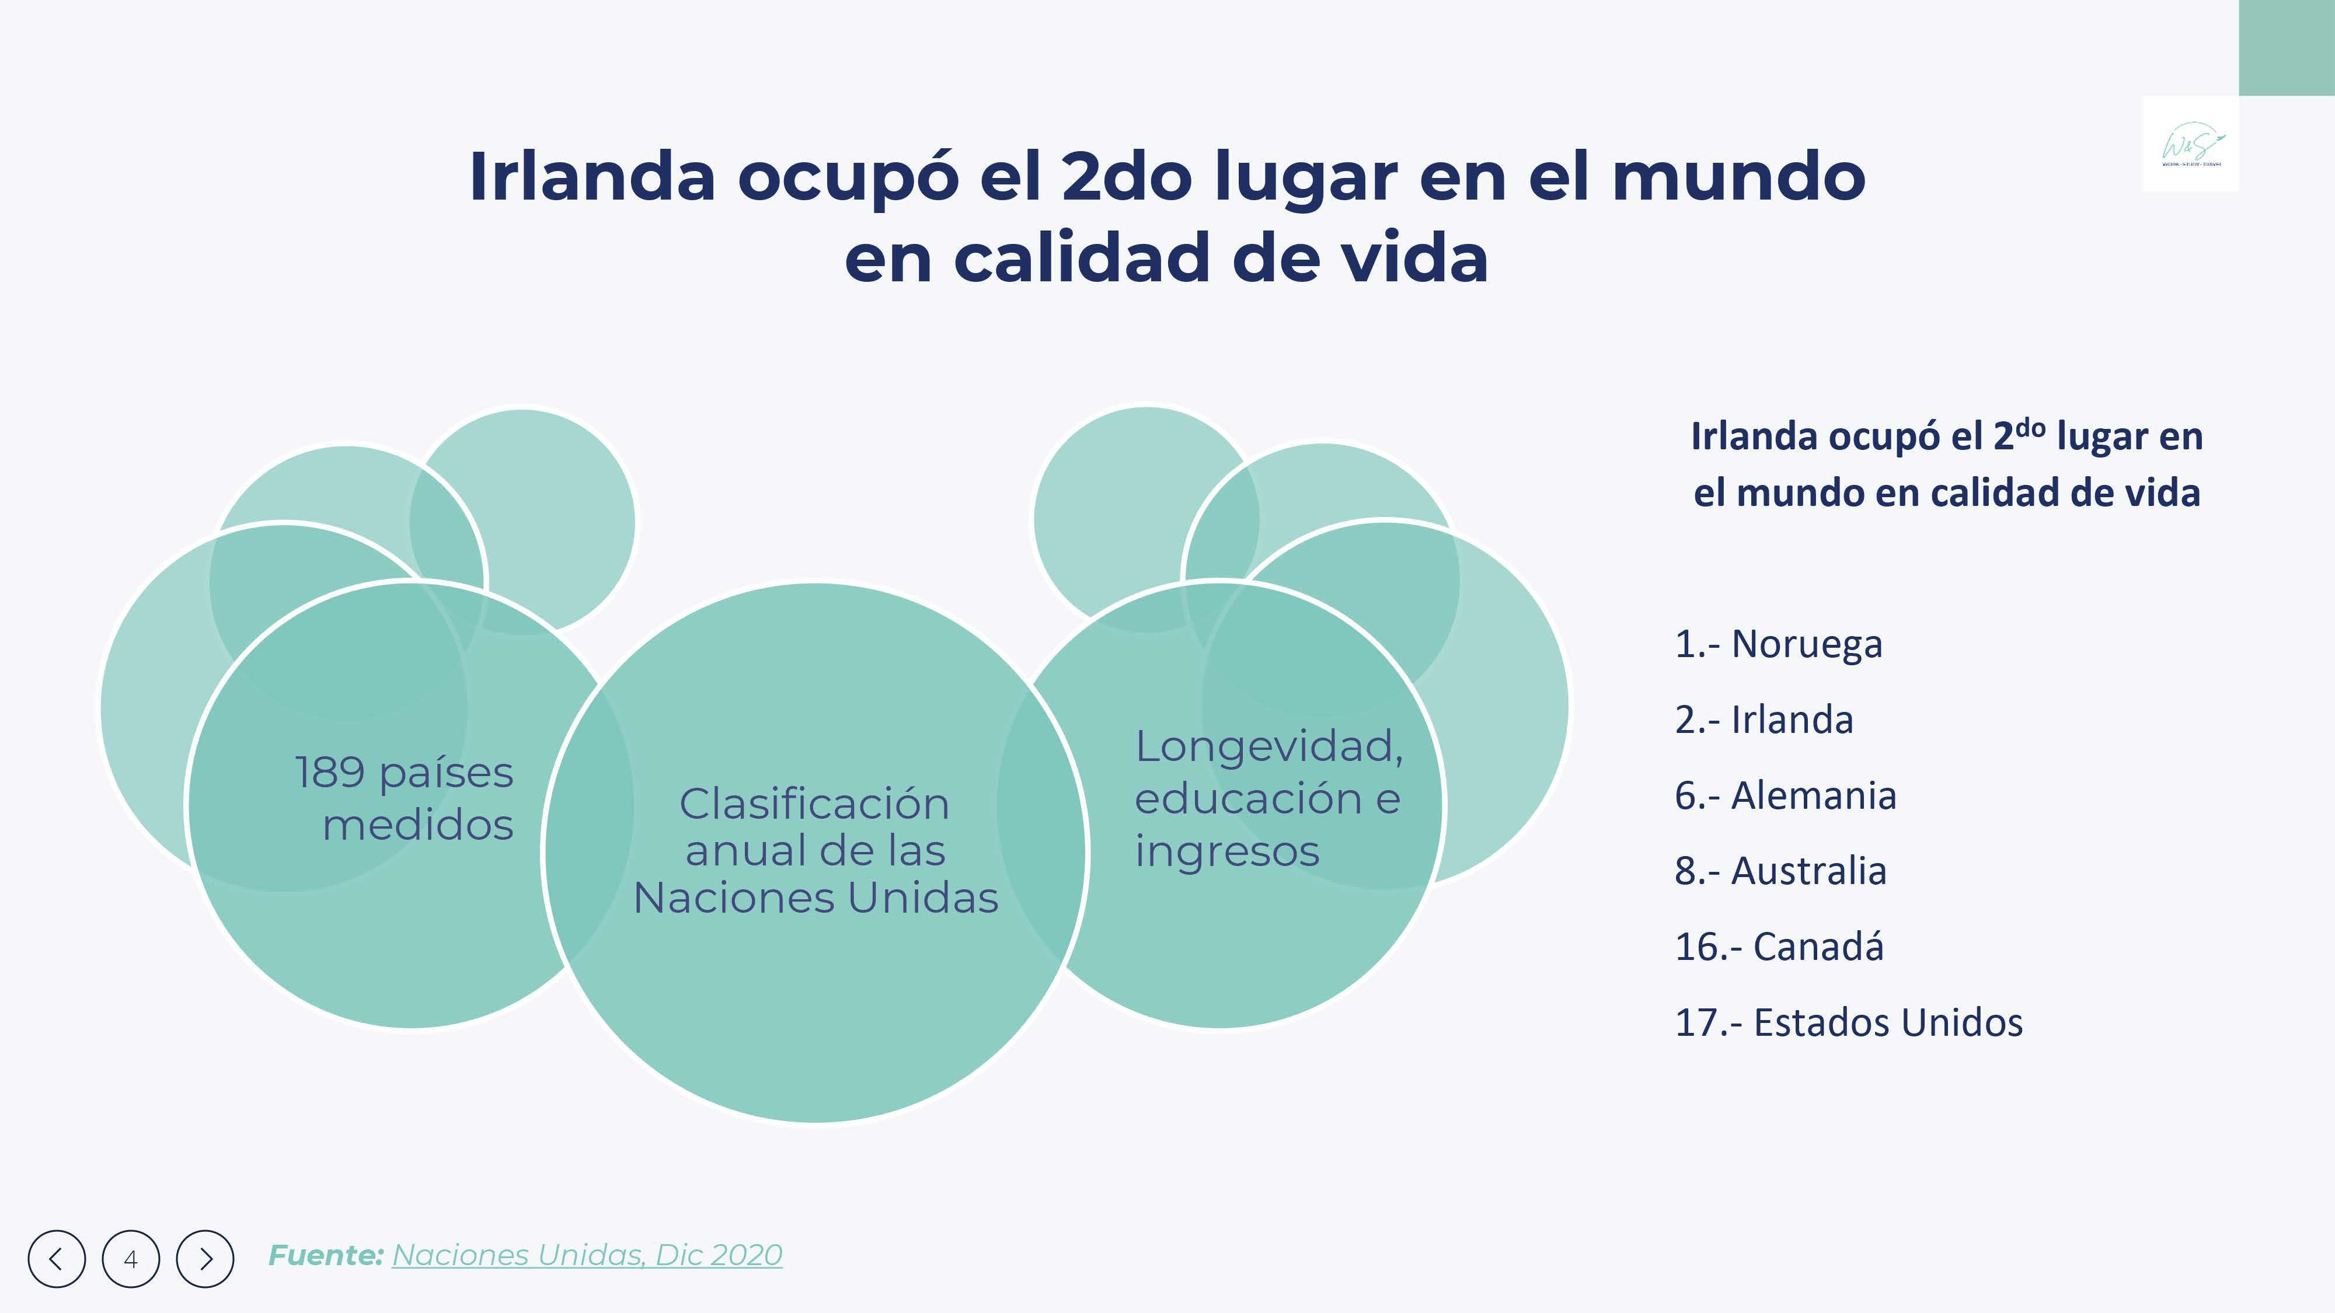

Slide 3
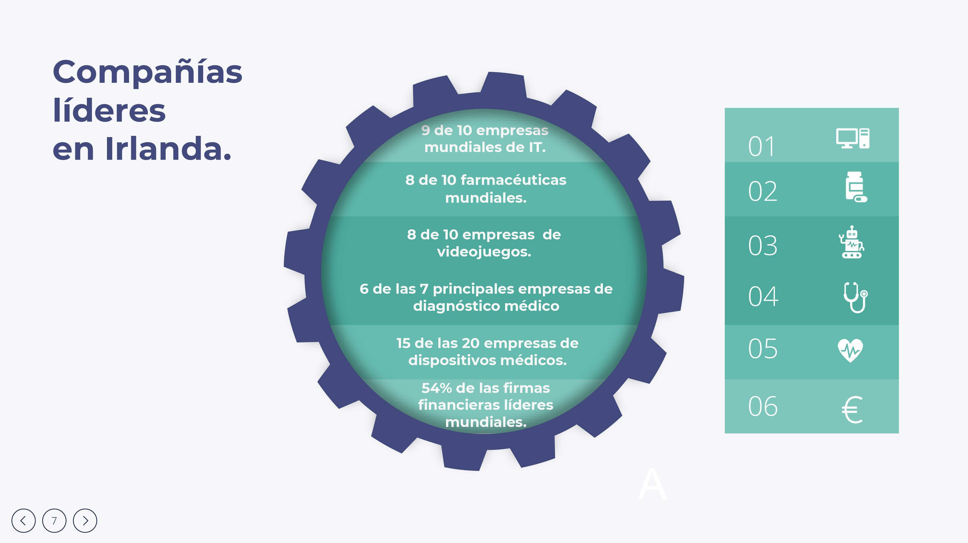

Slide 4
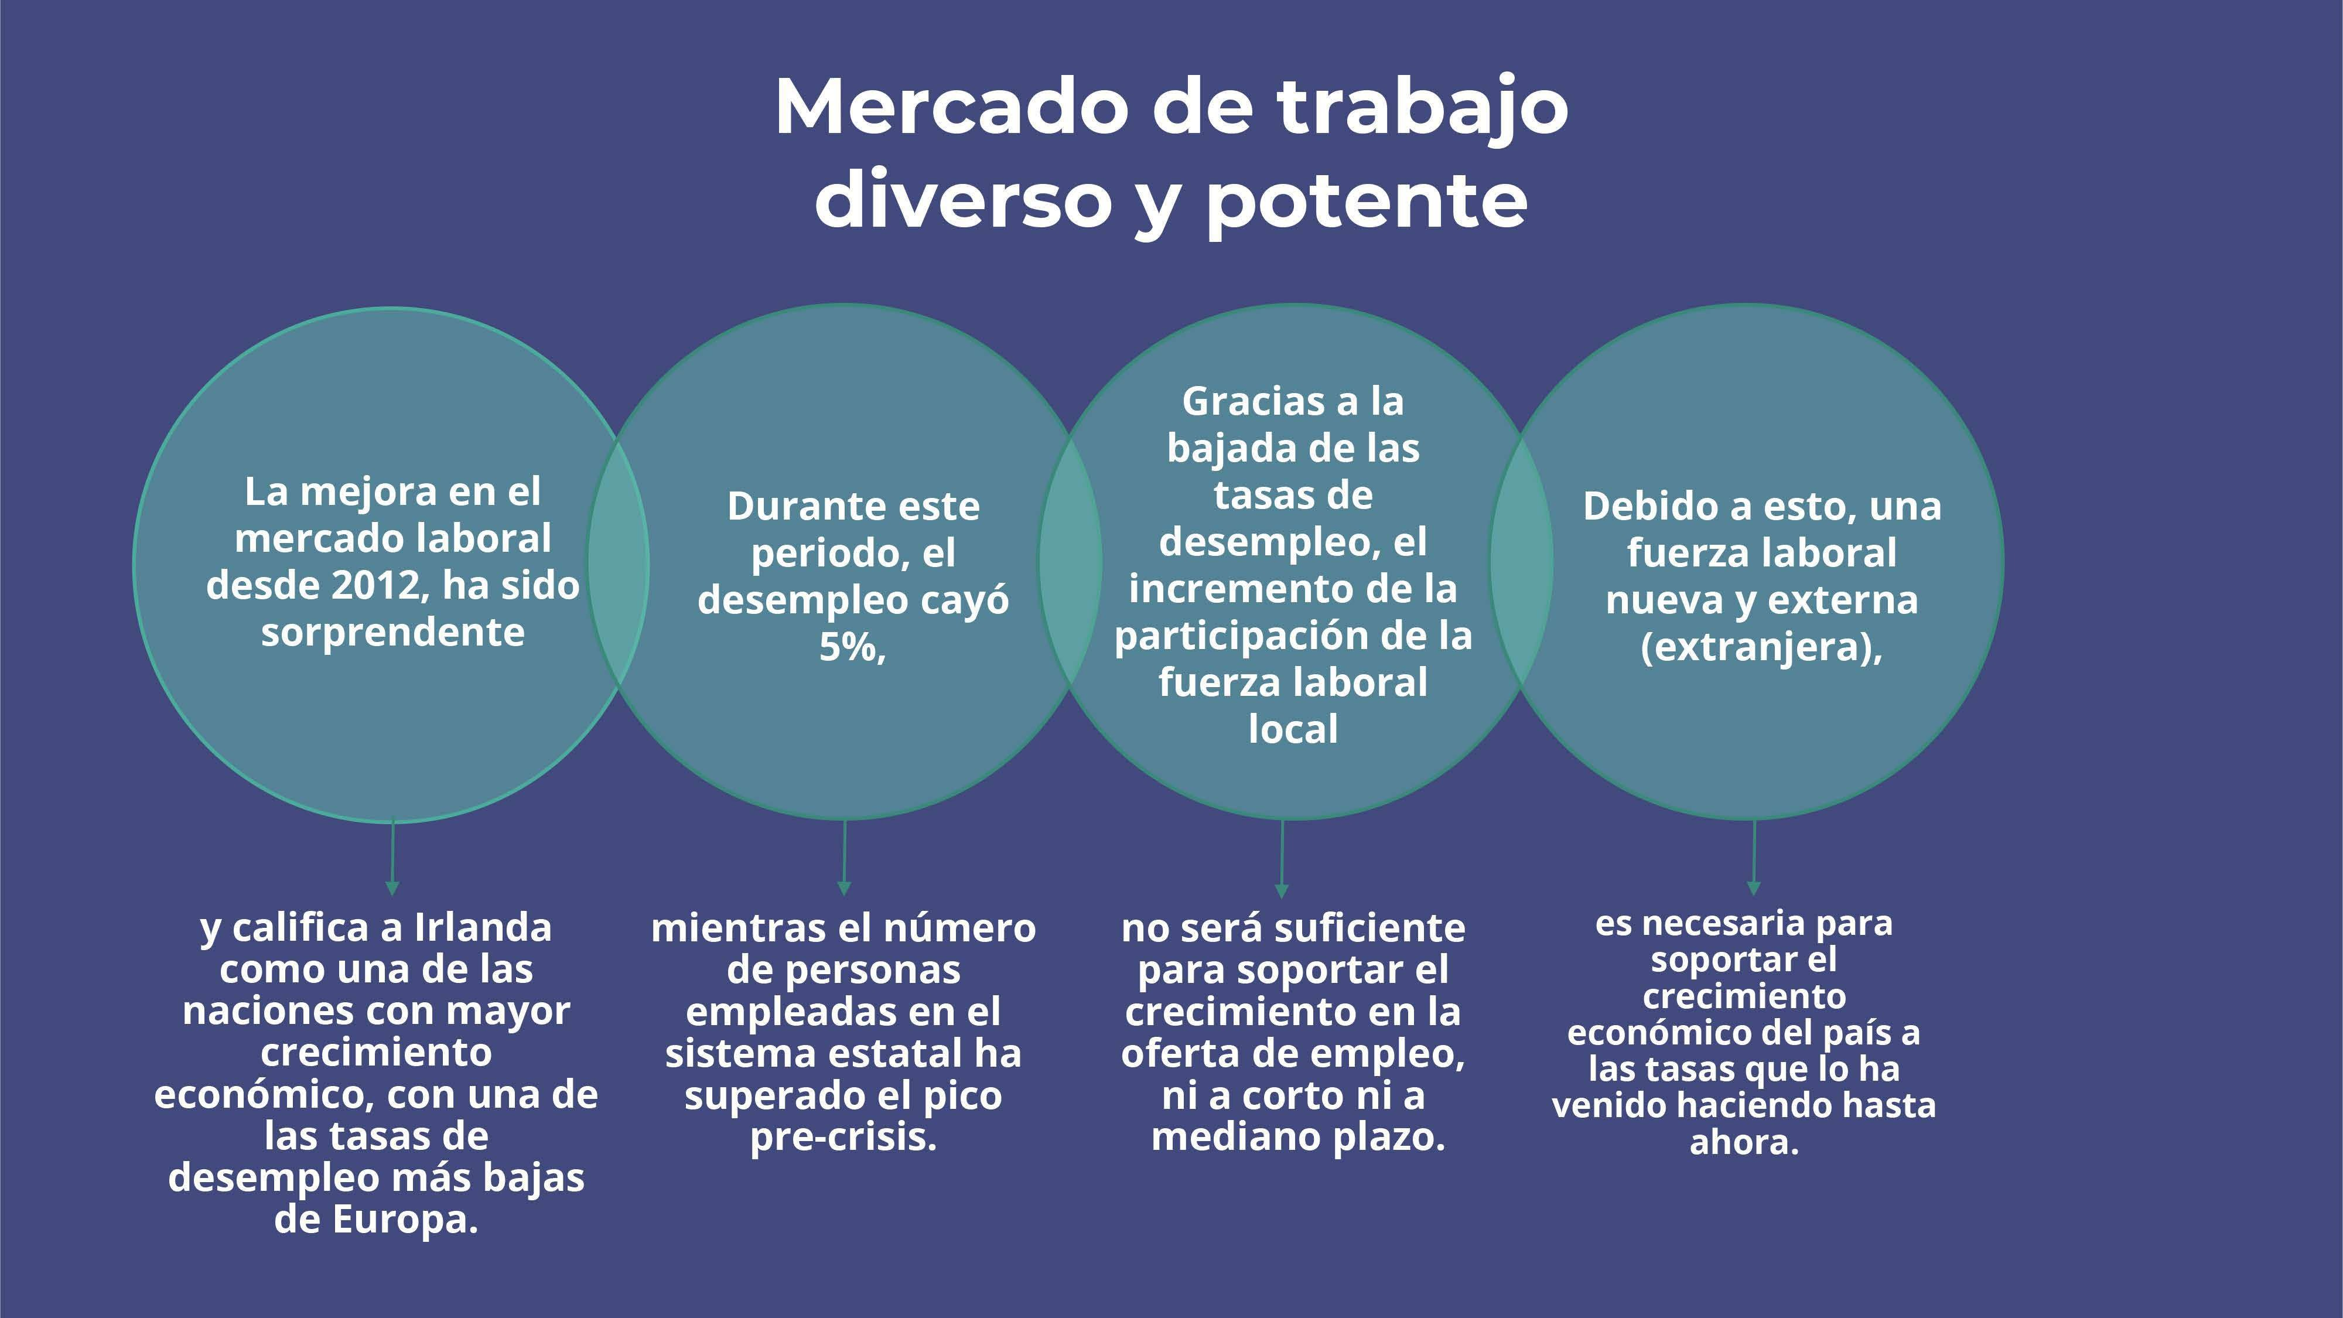

Slide 5

PERMISOS DE TRABAJO
Trabaja mientras estudias
Irlanda ofrece la oportunidad de trabajar mientras se estudia: 20 hs/semana y hasta 40 hs/semana entre junio y septiembre y del 15 de die al 15 de enero.
€10,50 por hora*
a partir de enero de 2022
Trabaja al finalizar tus estudios
40 hs/semana, por una duración determinada
Licenciaturas: 1 año
Salario anual: desde 25.000€/año (aprox.)
Maestrías o Doctorados: 2 años
Salario anual: Desde 32.000€/año (aprox.)
*Salario mínimo para estudiantes.
WORK · STUDY · TRAVEL

Slide 6
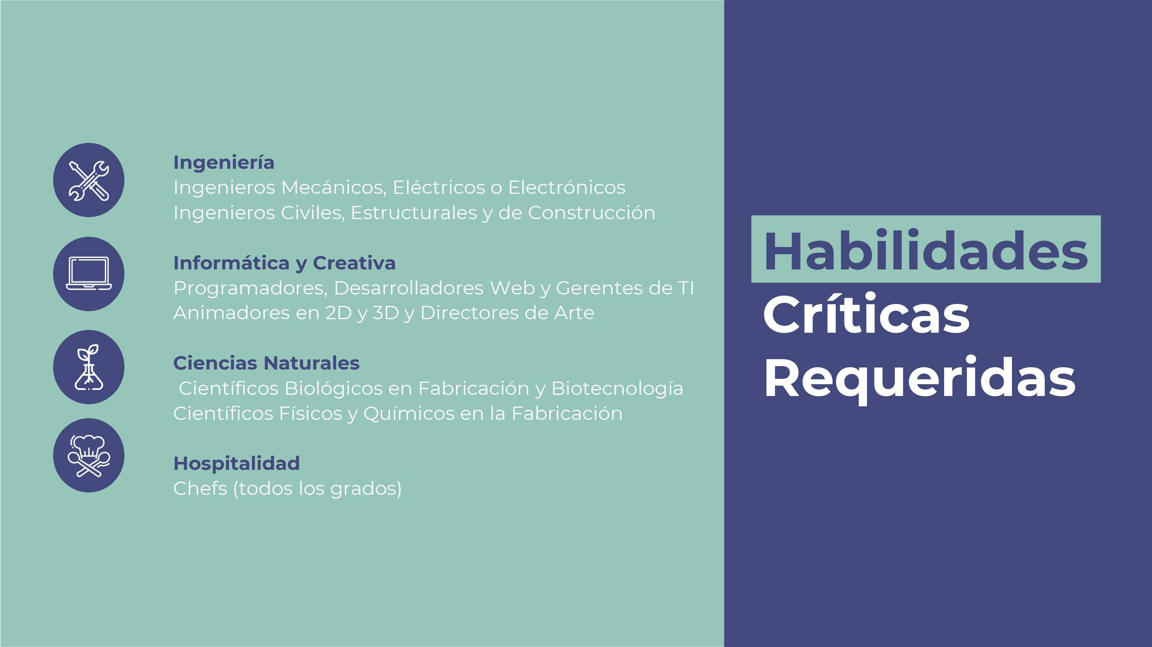

Slide 7
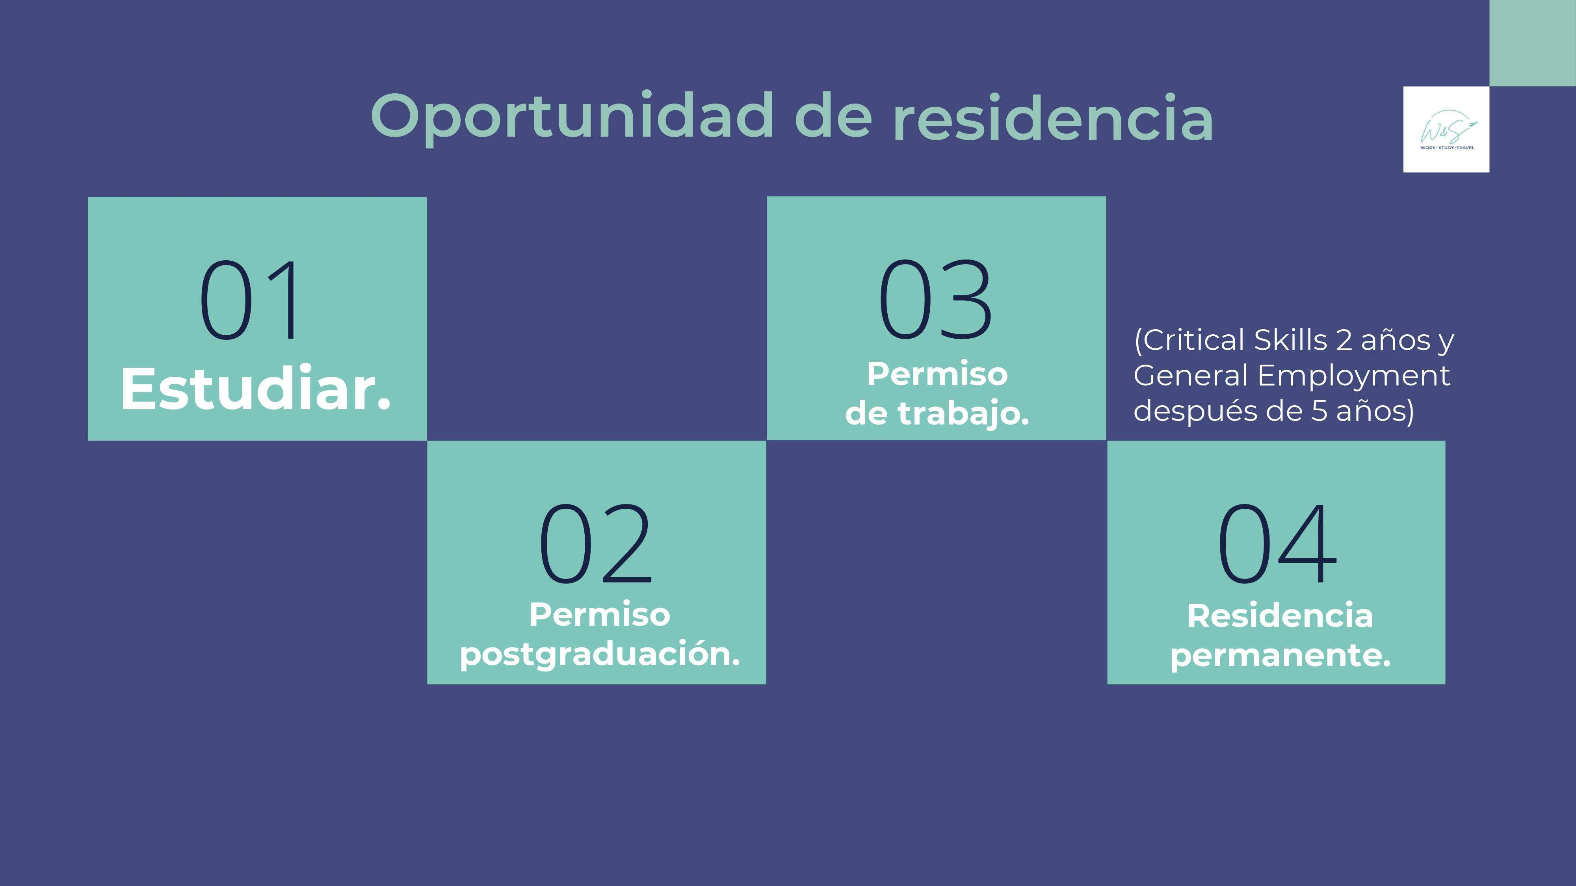

Slide 8
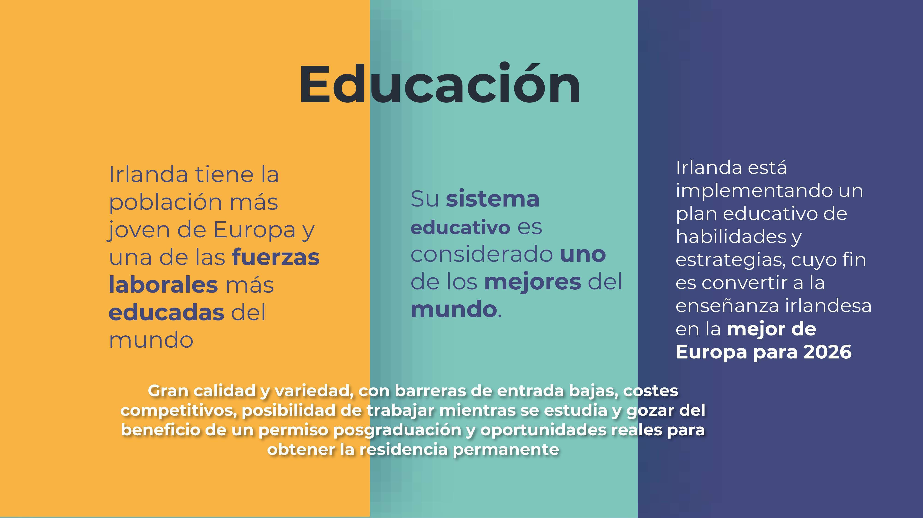

Slide 9
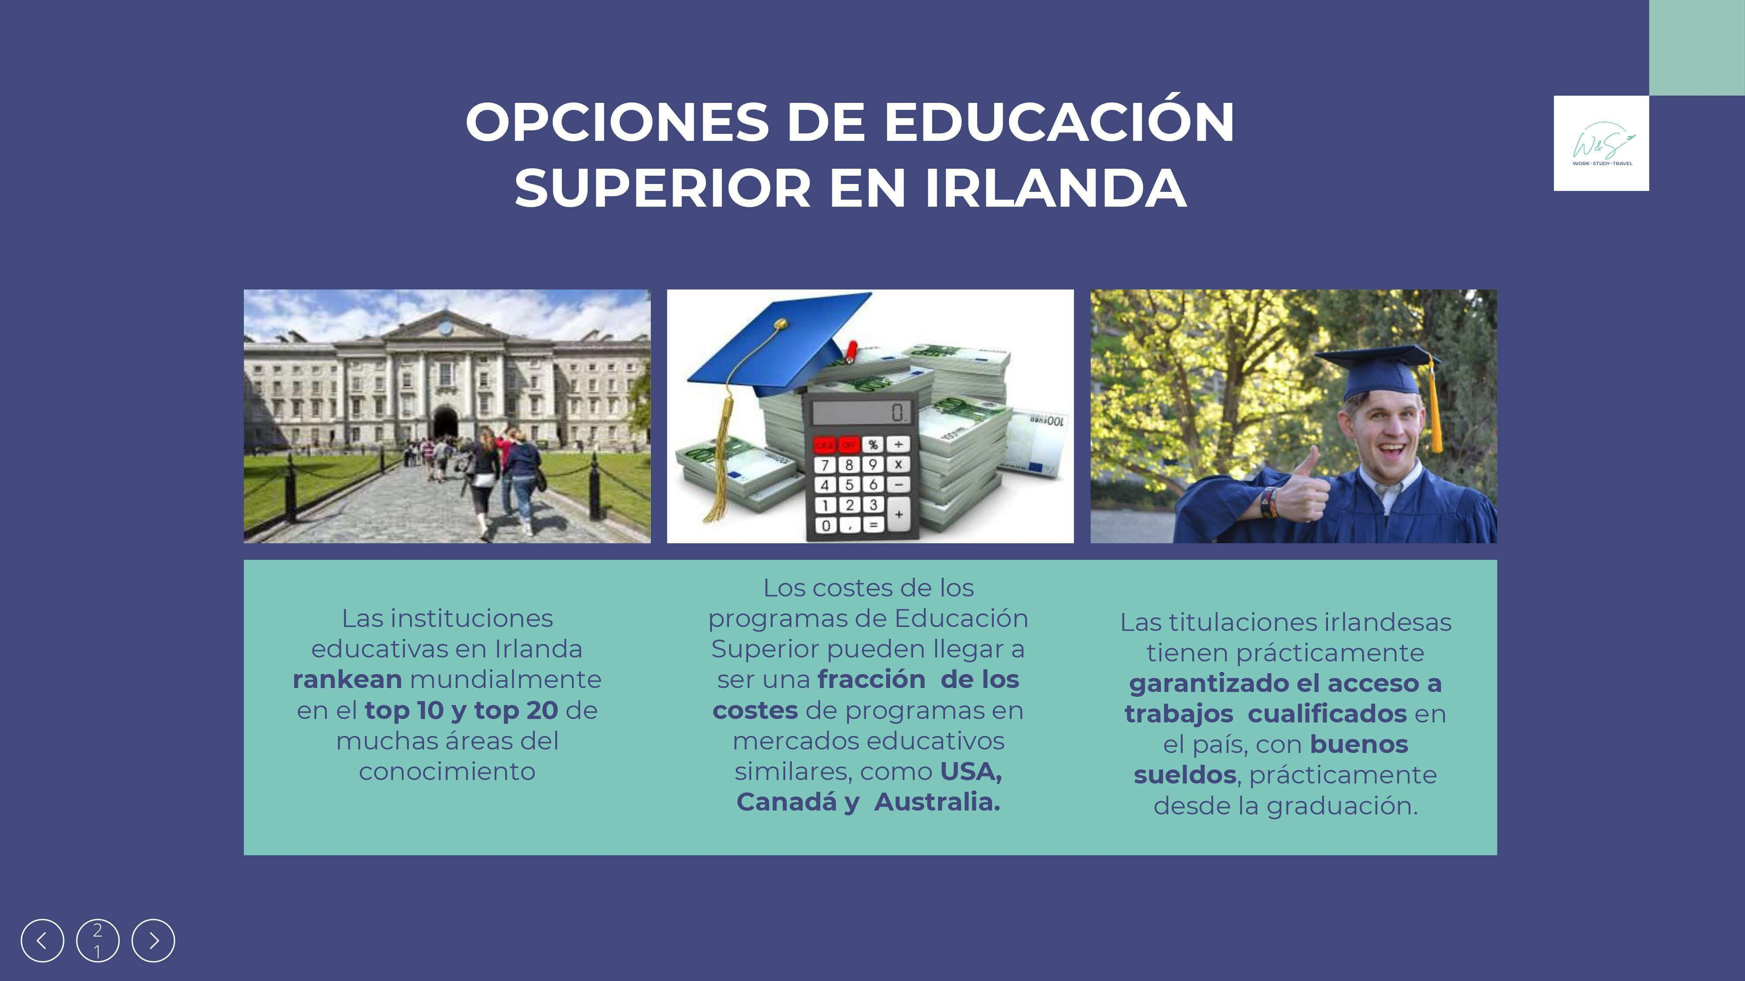

Slide 10
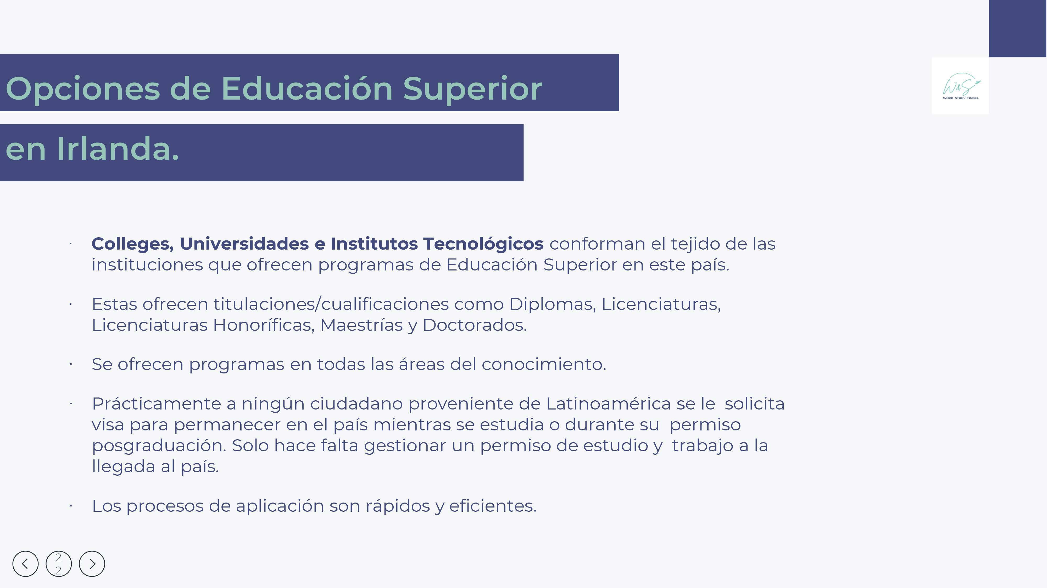

Slide 11
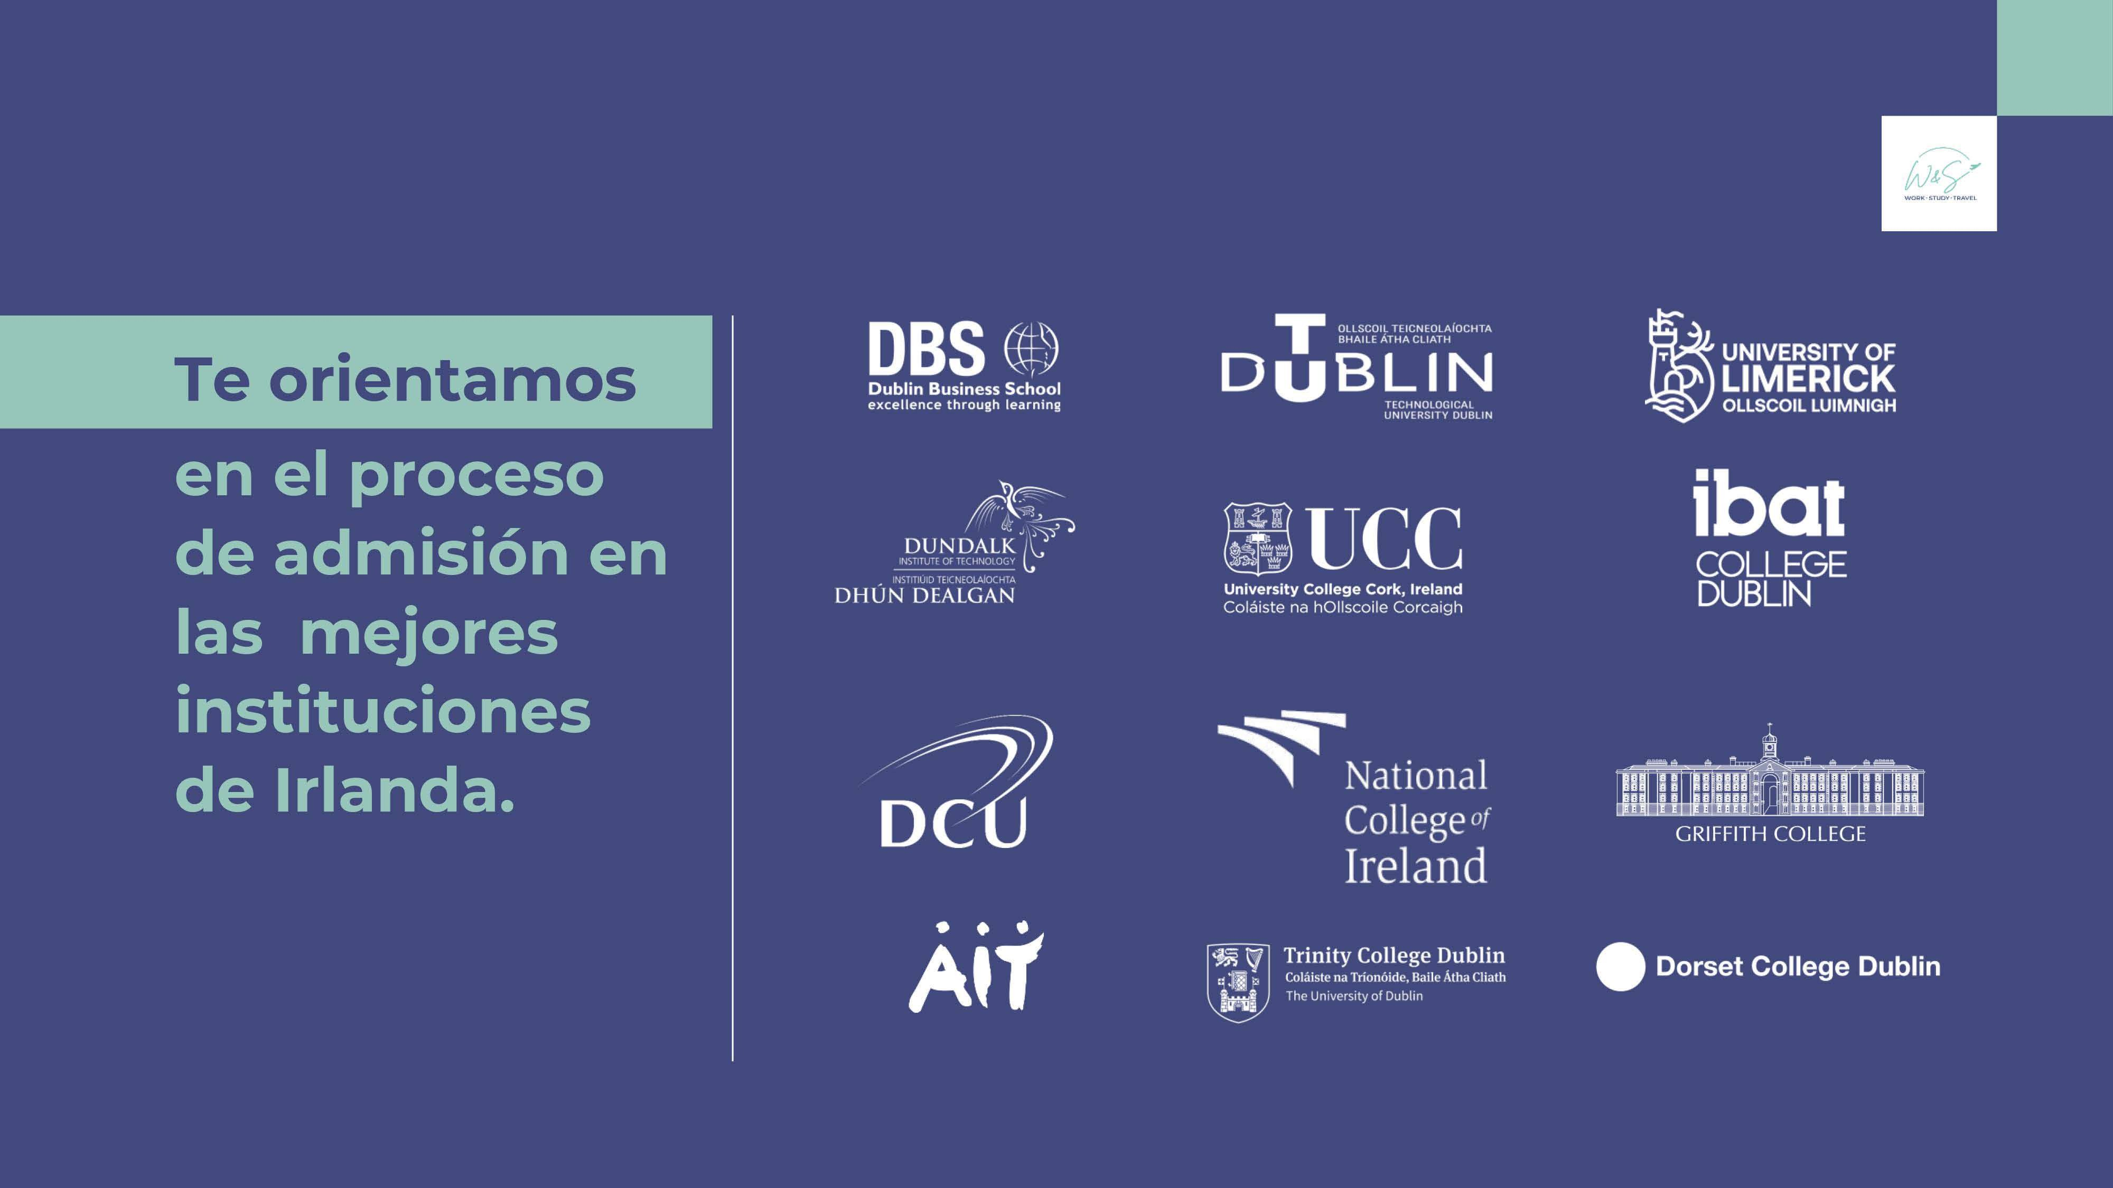

Slide 12
Qué puedo estudiar en Irlanda
Licenciaturas, Maestrías y Doctorados
Licenciaturas nivel 7 y 8
3 o 4 años en absolutamente todas las disciplinas
Impartidas presencialmente
Planes de estudio diseñados para obtener todos los conocimientos académicos y componentes prácticos
Permiso postgraduación de 1 año solo para las Licenciaturas nivel 8
Maestrías
Regularmente, un año de duración
Impartidas presencialmente
Planes de estudio modernos, impartidos por profesores involucrados en la industria
Permiso postgraduación de 2 años

Slide 13
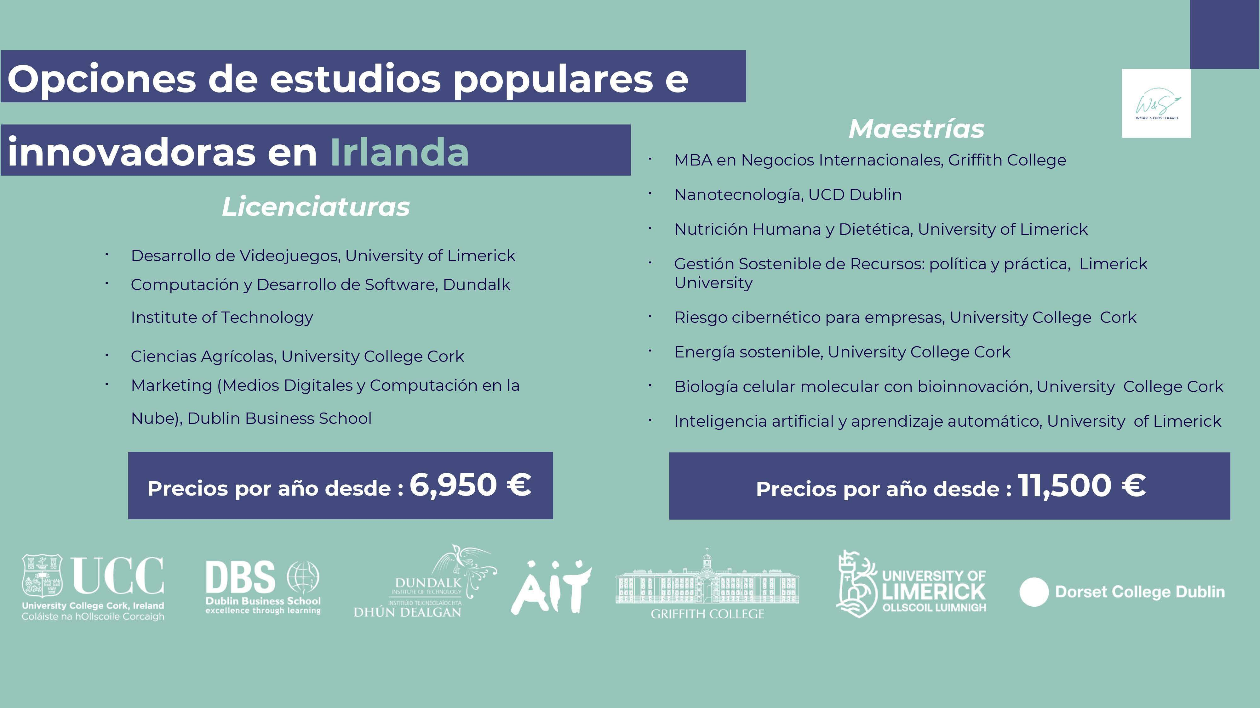

Slide 15
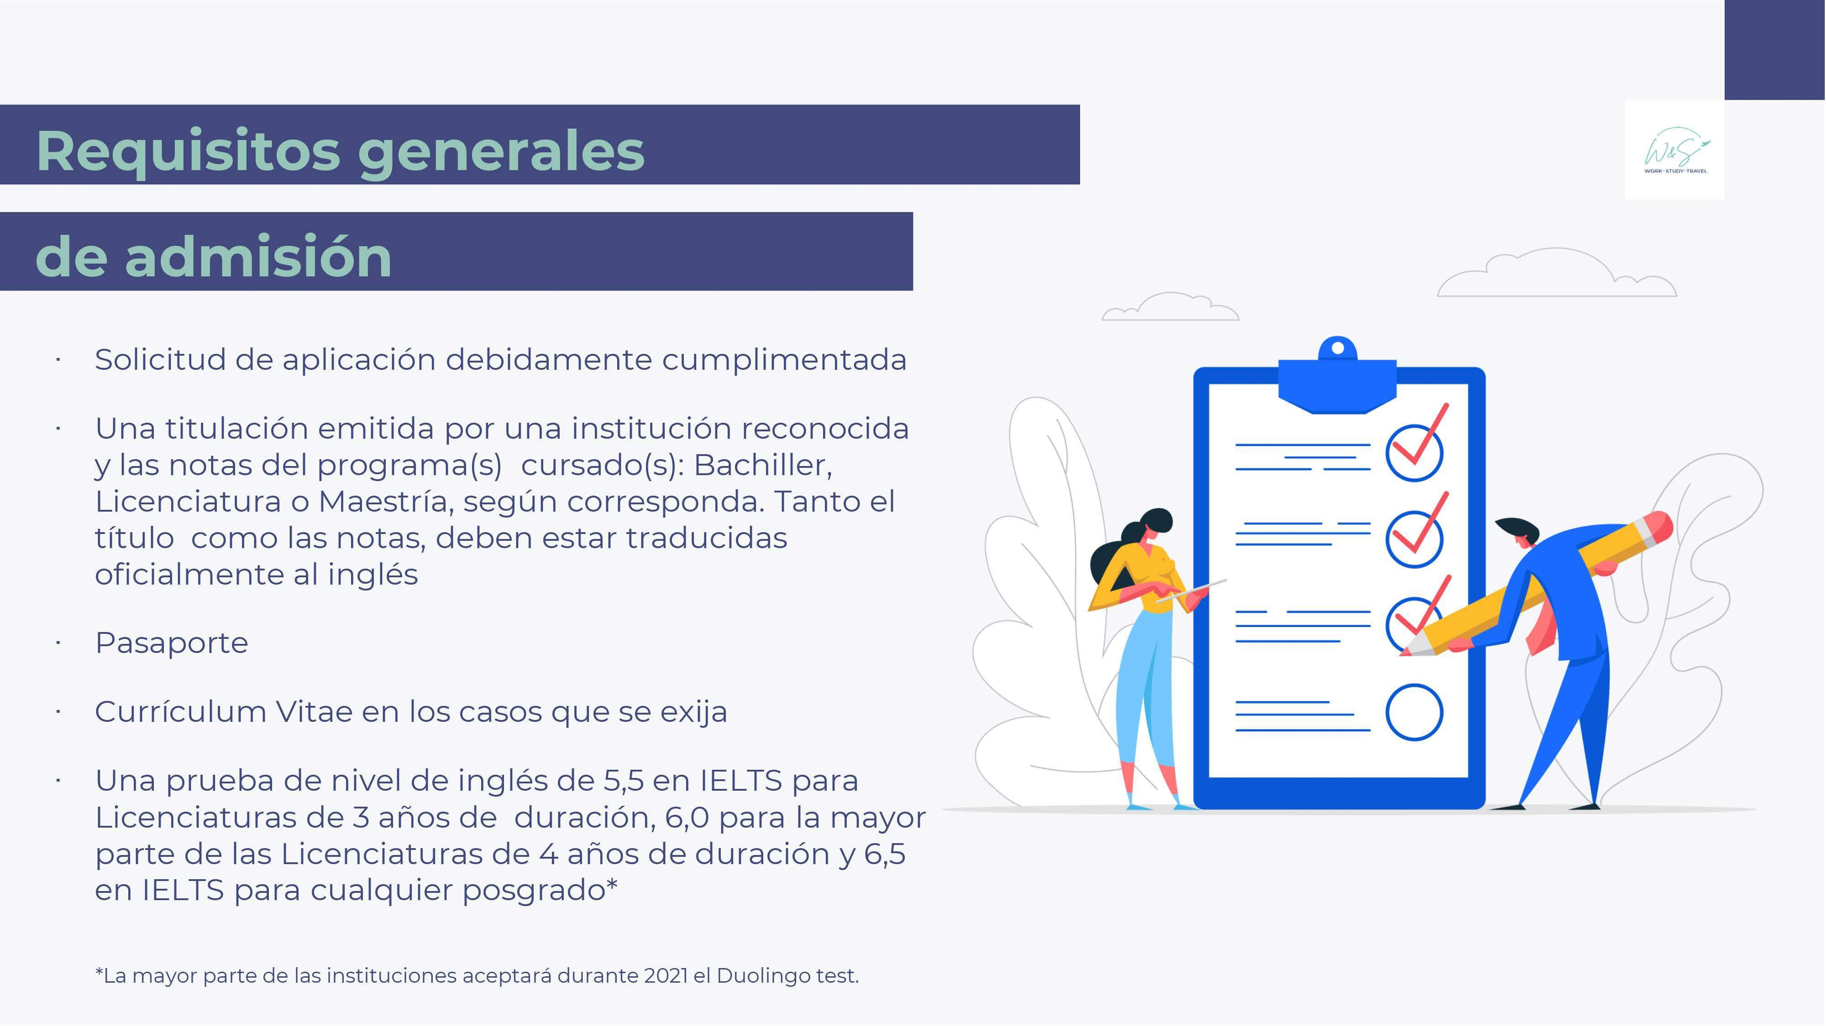

Slide 16
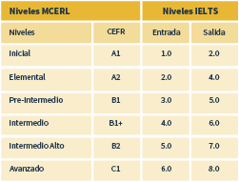
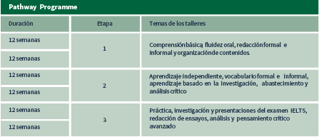

Pathway
Programmes
Los pathway programmes estás diseñados para preparar a los estudiantes para que alcancen el nivel de inglés requerido para ingresar a la educación superior en Irlanda y más allá.
Es ideal para estudiantes que desean prepararse y lograr puntajes avanzados en IELTS mientras viven y trabajan en un hermoso país y experimentan la auténtica vida Irlandesa.
Los programas suelen incluir 6 meses (25 semanas) de matrícula, un examen IELTS y vacaciones de 8 semanas dentro de un permiso de estudio y trabajo de 8 meses.
workandstudy.travel

Slide 17



info@workandstudy.travel
workandstudy.travel
@workandstudy.travel
work and study travel
workandstudy.travel

